Slide 1

大班自主盛餐和自主点心
支持与放手的策略

Slide 2


目录
Contents
1
自主盛餐
2
自主点心

Slide 3

01
自主盛餐

Slide 4

自主盛餐
餐 前
餐 中
餐 后

Slide 5
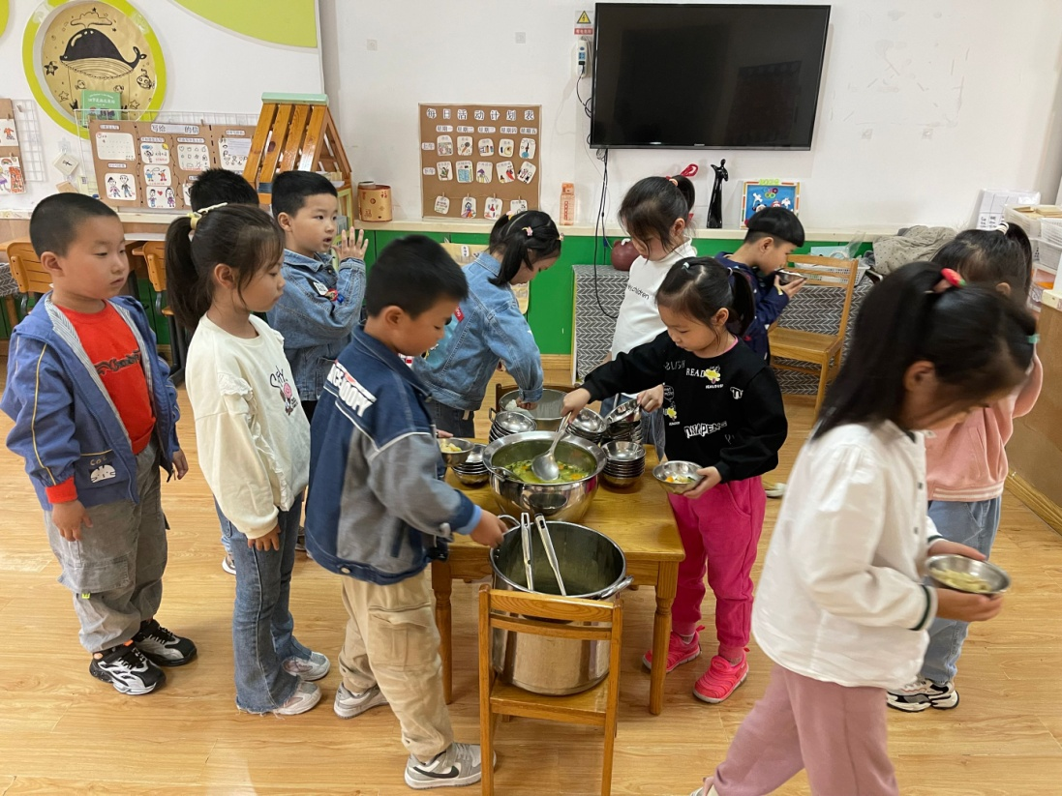
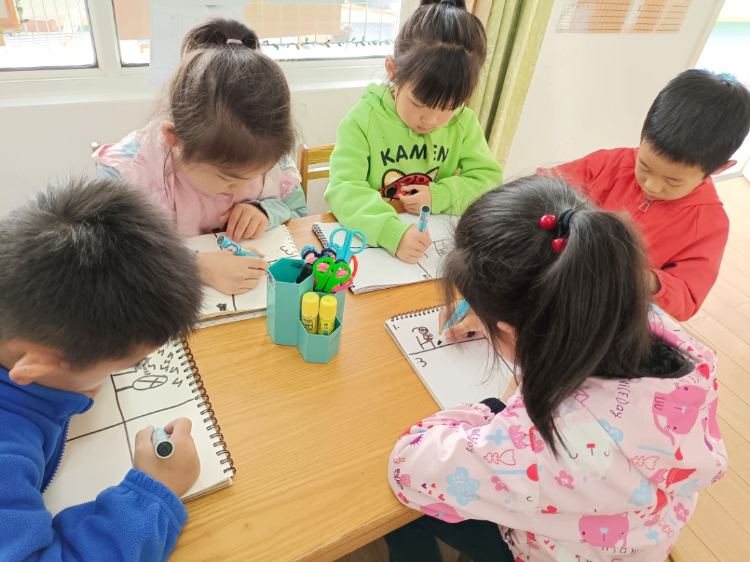
1
餐前
教师的支持：
（1）合理利用时间、空间，组织孩子错峰盛餐，避免拥挤和消极等待。
（2）制定盛餐的规则。

Slide 6
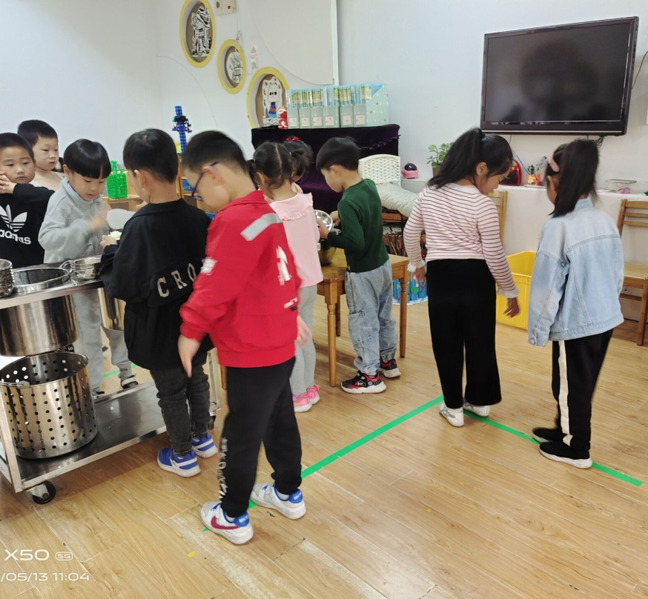
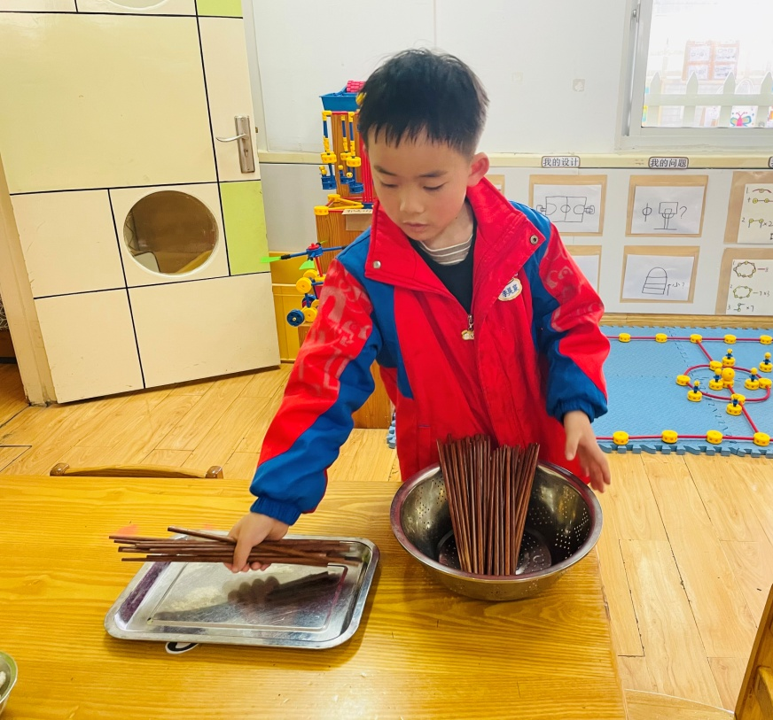
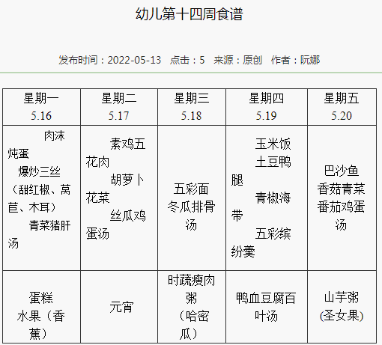
1
餐前
教师的放手：
添加标题
添加标题
添加标题
单击此处编辑您要的内容，更多作品请在稻壳儿搜索：野百合。
单击此处编辑您要的内容，更多作品请在稻壳儿搜索：野百合。
单击此处编辑您要的内容，更多作品请在稻壳儿搜索：野百合。
（1）鼓励孩子自主设计合理的盛餐路线。
（2）值日生的作用
（3）鼓励孩子认领午餐的播报任务

Slide 7
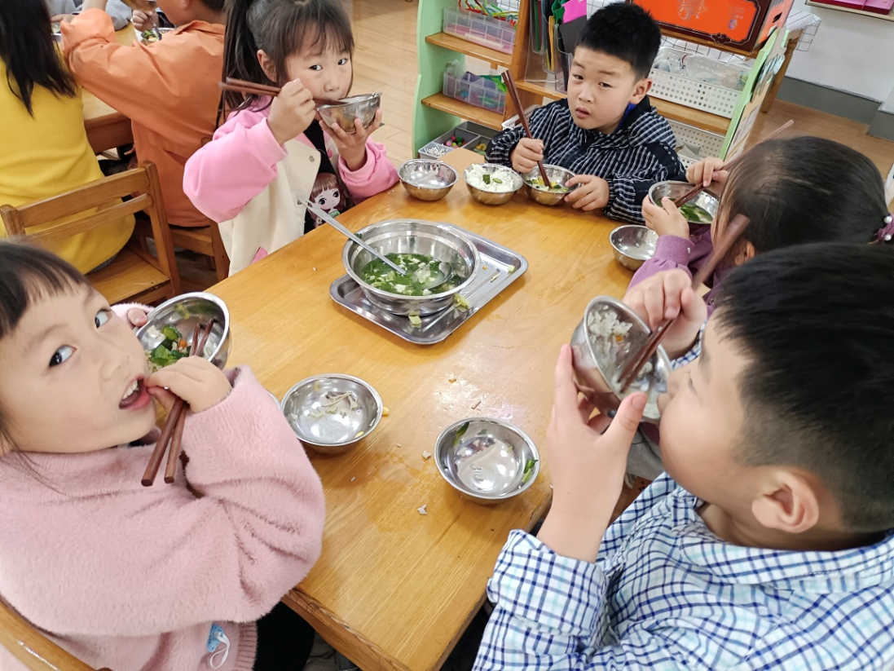
2
餐中
教师的支持：
添加标题
添加标题
添加标题
单击此处编辑您要的内容，更多作品请在稻壳儿搜索：野百合。
单击此处编辑您要的内容，更多作品请在稻壳儿搜索：野百合。
单击此处编辑您要的内容，更多作品请在稻壳儿搜索：野百合。
（1）制定进餐的规则
（2）关注孩子用餐的姿势，关注幼儿用餐时的差异性

Slide 8
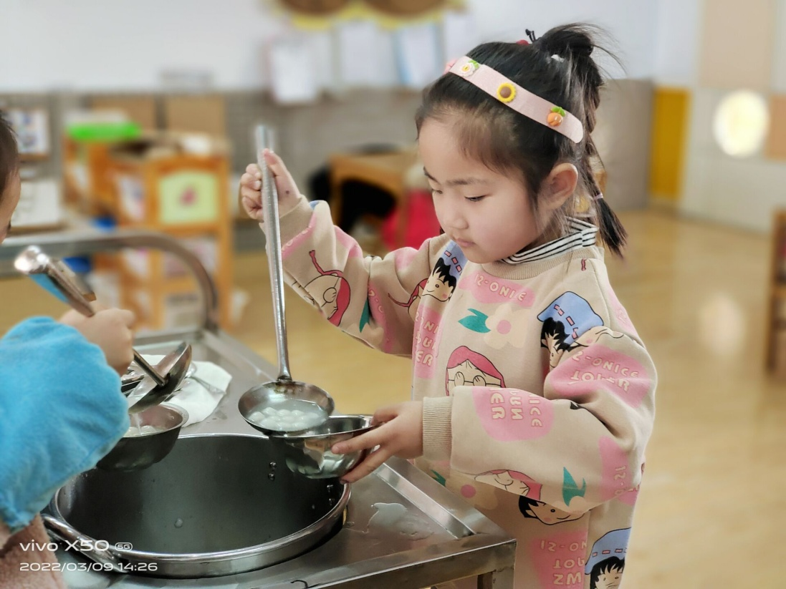
2
餐中
教师的放手：
添加标题
添加标题
添加标题
单击此处编辑您要的内容，更多作品请在稻壳儿搜索：野百合。
单击此处编辑您要的内容，更多作品请在稻壳儿搜索：野百合。
单击此处编辑您要的内容，更多作品请在稻壳儿搜索：野百合。
按需盛饭、盛菜

Slide 9
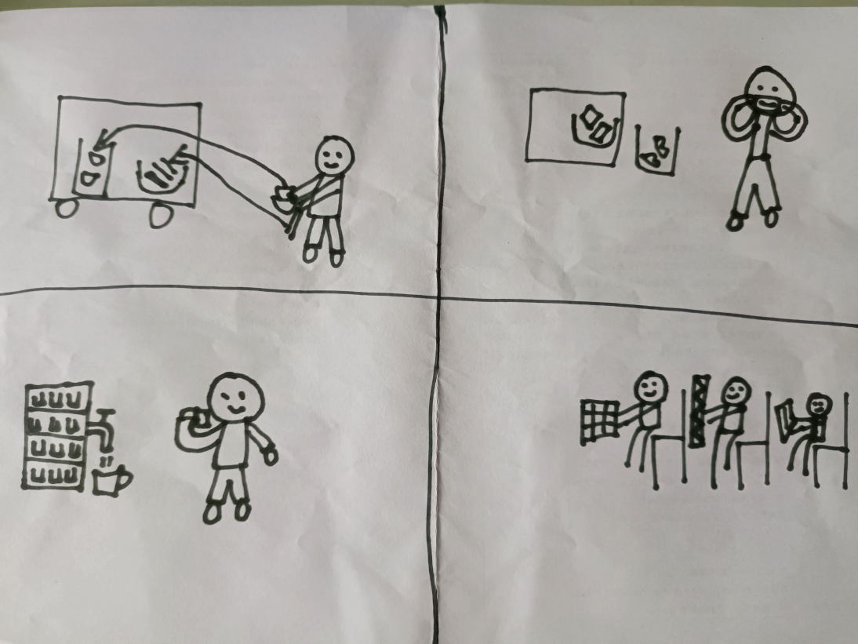
3
餐后
教师的支持：
添加标题
添加标题
添加标题
单击此处编辑您要的内容，更多作品请在稻壳儿搜索：野百合。
单击此处编辑您要的内容，更多作品请在稻壳儿搜索：野百合。
单击此处编辑您要的内容，更多作品请在稻壳儿搜索：野百合。
制定餐后的规则

Slide 10
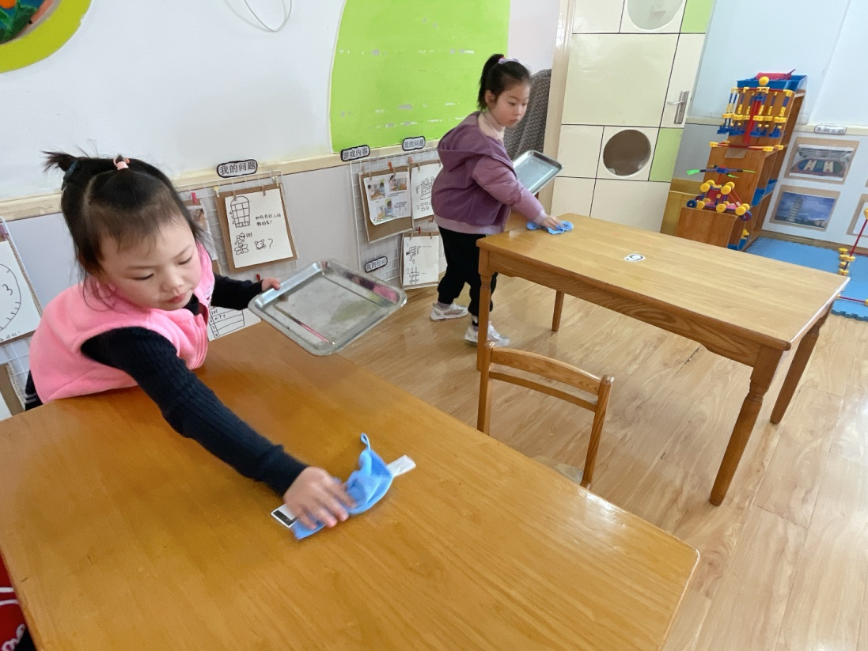
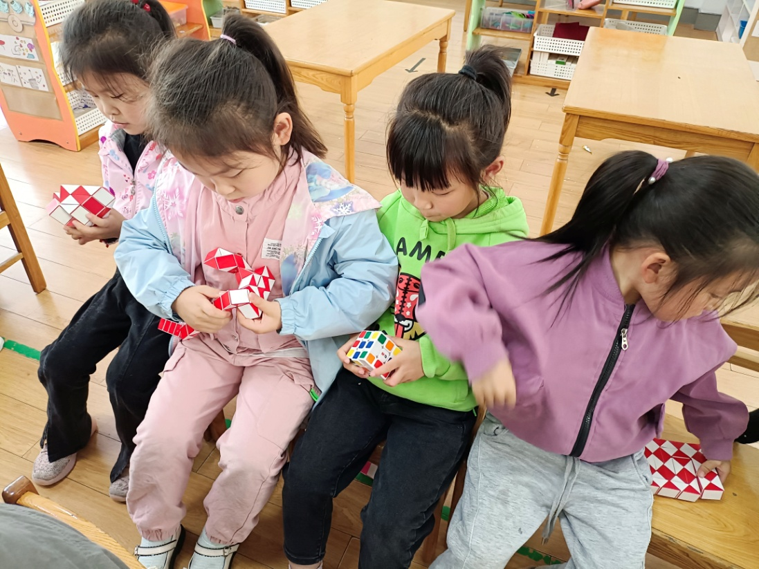
3
餐后
教师的放手：
添加标题
添加标题
添加标题
单击此处编辑您要的内容，更多作品请在稻壳儿搜索：野百合。
单击此处编辑您要的内容，更多作品请在稻壳儿搜索：野百合。
单击此处编辑您要的内容，更多作品请在稻壳儿搜索：野百合。
（1）值日生工作
（2）餐后游戏

Slide 11
02
自主点心

Slide 12
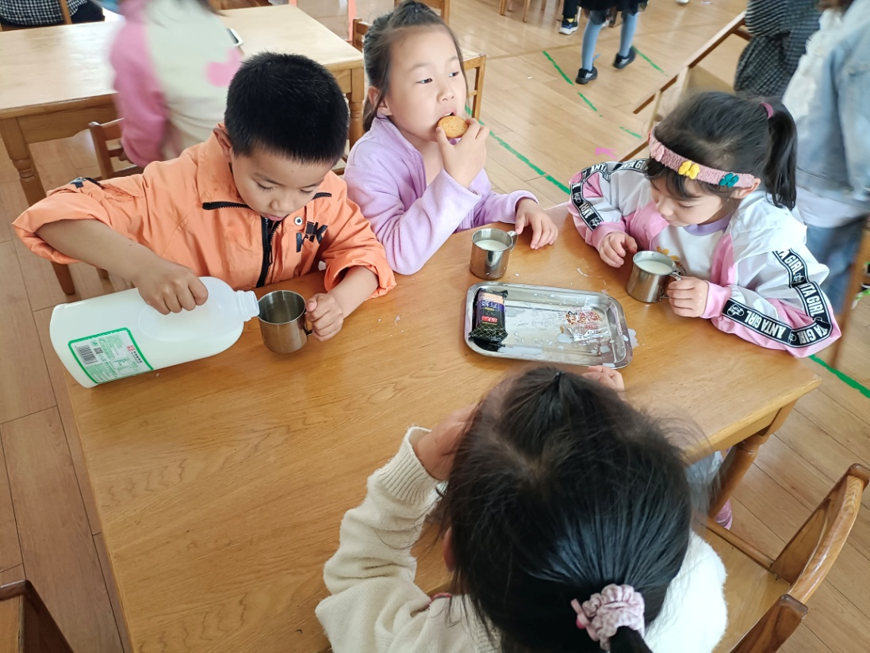
自主点心
教师的支持：
添加标题
添加标题
添加标题
单击此处编辑您要的内容，更多作品请在稻壳儿搜索：野百合。
单击此处编辑您要的内容，更多作品请在稻壳儿搜索：野百合。
单击此处编辑您要的内容，更多作品请在稻壳儿搜索：野百合。
自主点心的规则

Slide 13
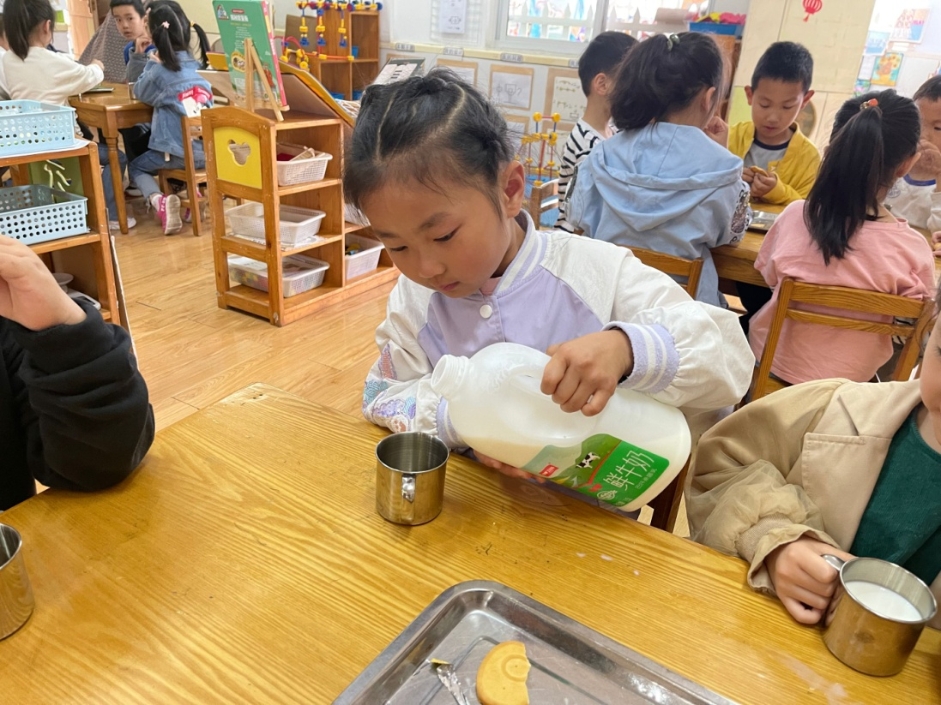
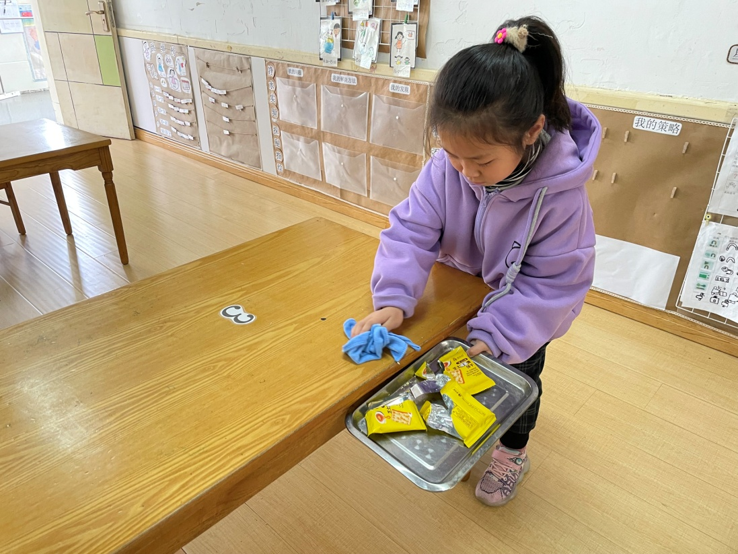
自主点心
教师的放手：
添加标题
添加标题
添加标题
单击此处编辑您要的内容，更多作品请在稻壳儿搜索：野百合。
单击此处编辑您要的内容，更多作品请在稻壳儿搜索：野百合。
单击此处编辑您要的内容，更多作品请在稻壳儿搜索：野百合。
（1）自主倒牛奶，自选饼干
（2）值日生工作

Slide 14
谢谢聆听

